Slide 1


Crypto
Varga Gergő és Piroska Bálint

Slide 2
Miről lesz szó az előadásban?
- Projektfeladat bemutatása
- Az oldal bemutatása
- Munkamegosztás
- Összegzés
- Elköszönés

Slide 3
Projektfeladat bemutatása
Mi alapvetően egy fesztivál oldalt készítettünk volna, de aztán rájöttünk, hogy ez a téma egy kicsit érdekesebb és jobban kidolgozható.
A crypto.com egy digitáls valutákkal foglalkozó vállalat. Ezen az oldalon lehet vásárolni, eladni, illetve fizetni is a crypto valutákkal.

Slide 4
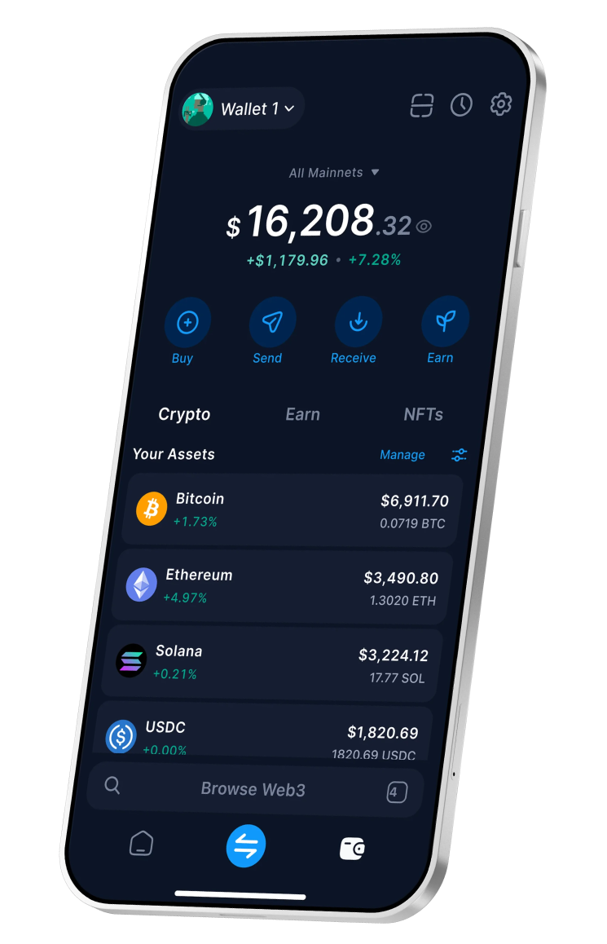
Az oldal bemutatása
A weboldal szerkezetileg jól felpített átlátható, illetve könnyen kezelhető reszponzív design. A weboldalt a crypto.com inspirálta.

Slide 5
Munkamegosztás
A weboldal szerkezetét és felépítését Bálint mester hajtotta végre. A reszponzív nézetet pedig Ropesz mester készítette el.

Slide 6
Összegzés
Összességében nagyon jó volt a projektmunka, szeretünk együtt dolgozni mert könnyen megvan a közös hang és gyorsan halad a munka.

Slide 7
Crypto
Köszönjük a figyelmet!
Varga Gergő és Piroska Bálint

